Slide 1
suivi-school
Cahier des charges

Slide 2
Plan
Définition du problème
Objectifs
Analyse Conceptuelle et réalisation
Choix technique
Conclusion

Slide 3
1Définition du problème
Actuellement dans notre société (malienne), ils sont nombreux les parents qui ne suivent pas avec acharnement la progression scolaire de leurs enfants. Vu le bafouement de l’éducation de nos jours notre projet consiste de créer une application mobile qui permettra aux parents de suivre régulièrement la scolarité de leurs enfants quelque soit l’établissement ou ils étudient et à l’Etat de suivre les établissements corrompus

Slide 4
2objectif
Le but de ce projet est de créer une application mobile appelée SUIVI-SCHOOL.
SUIVI-SCHOOL doit permettre au gouvernement malien de suivre la progression des élèves dans les différents écoles. Elle doit permettre également de mettre fin aux truquages (notes, scolarité au lycée) que font certains établissements et facilitera ainsi l'attribution des bourses aux élèves qui le mérite.
Cette application doit pouvoir permettre au Parent d’élèves de suivre la scolarité de leur(s) enfant(s) dans leur école en ayant une notification sur les notes des devoirs et du trimestre de leur enfant, ainsi que les absences à l’école sans oublier l’accès à leur(s) emplois du temps.

Slide 5





3Analyse conceptuelle et réalisation
Identification des acteurs
Ministère
Parent d’élèves
Administration du lycée
élèves

Slide 6
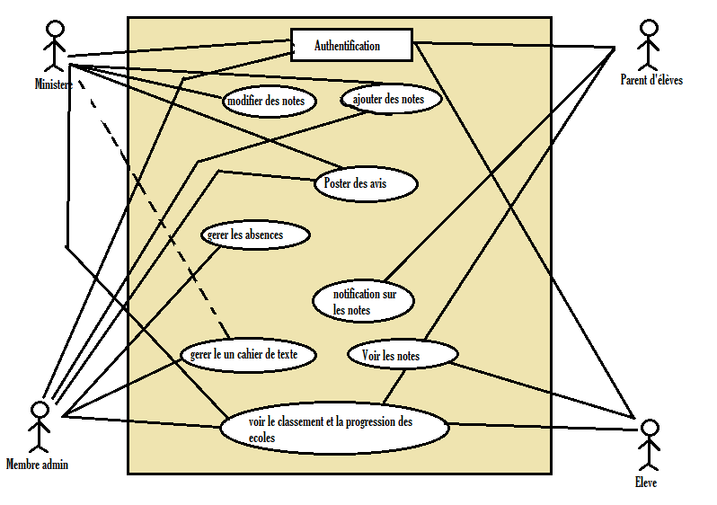
3Analyse conceptuelle et réalisation
Diagramme de cas d’utilisation

Slide 7
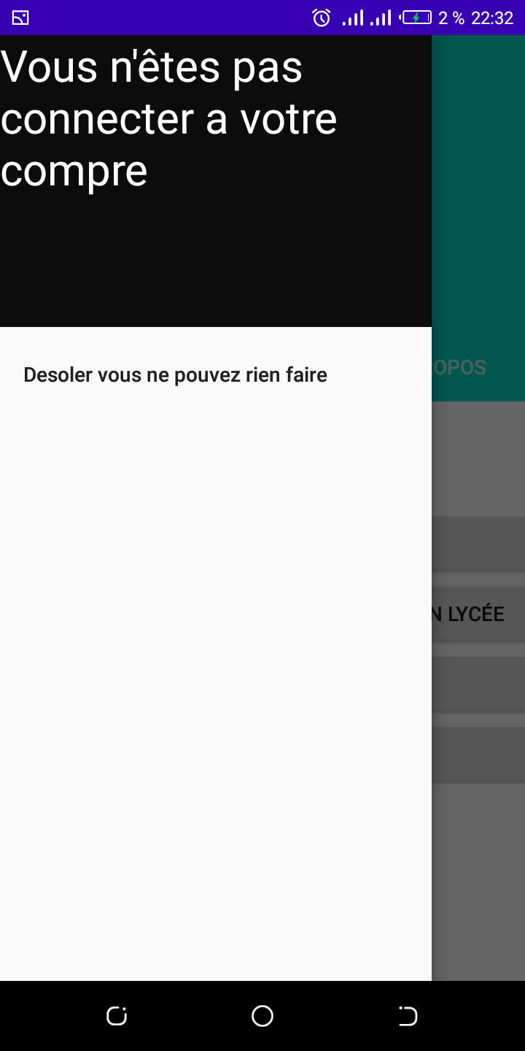
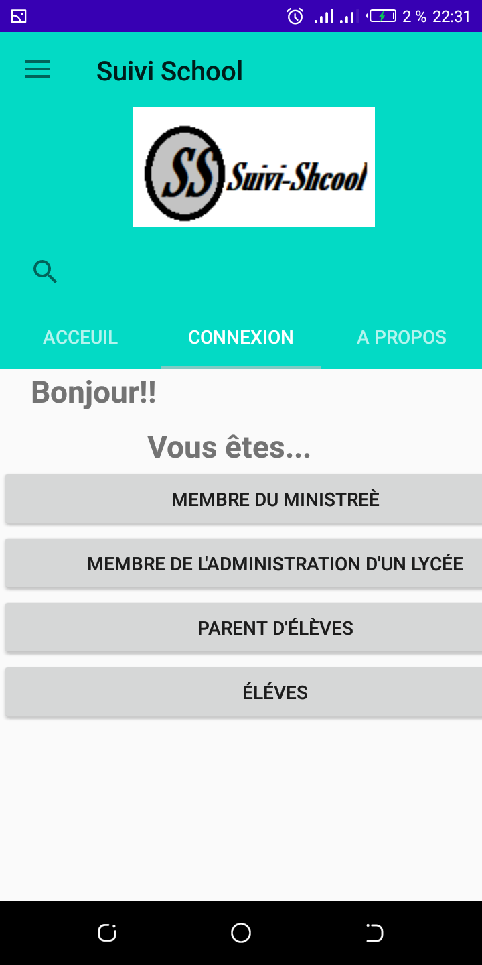
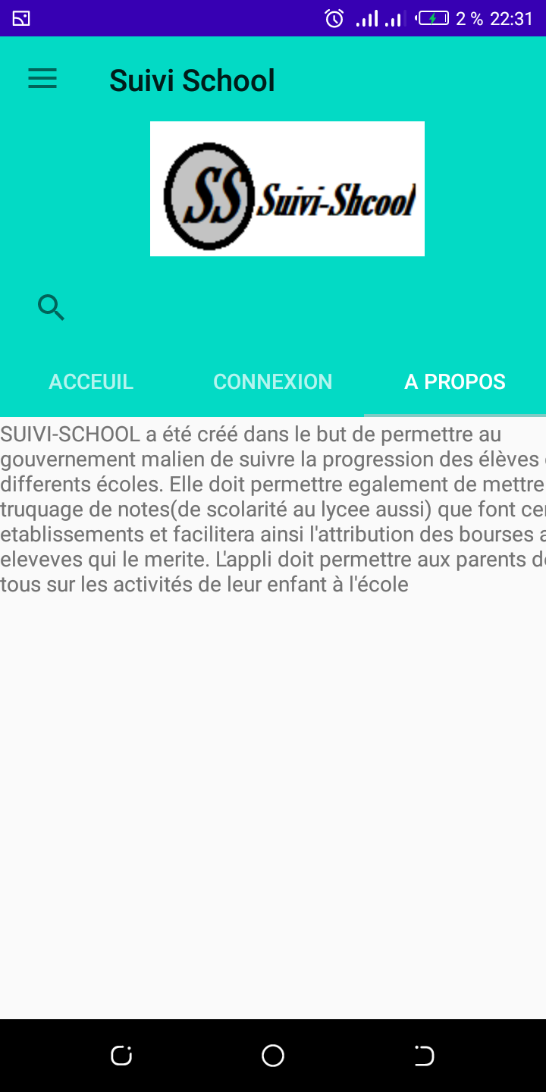
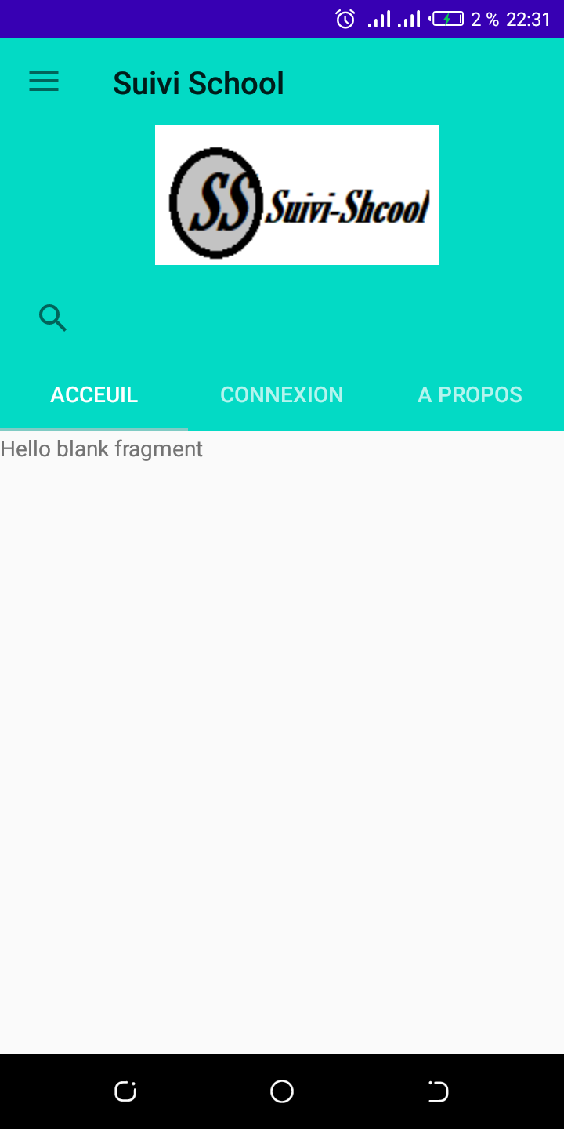
3Analyse conceptuelle et réalisation
Quelques interfaces

Slide 8
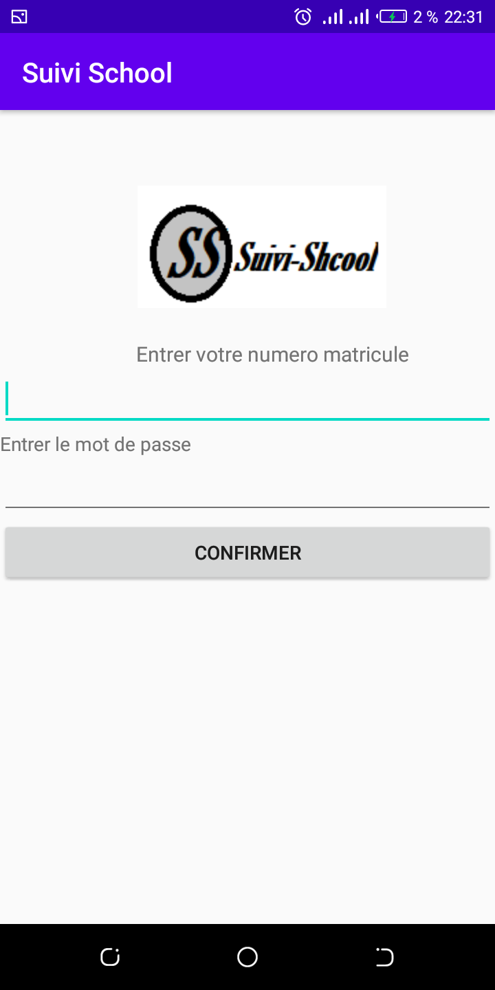
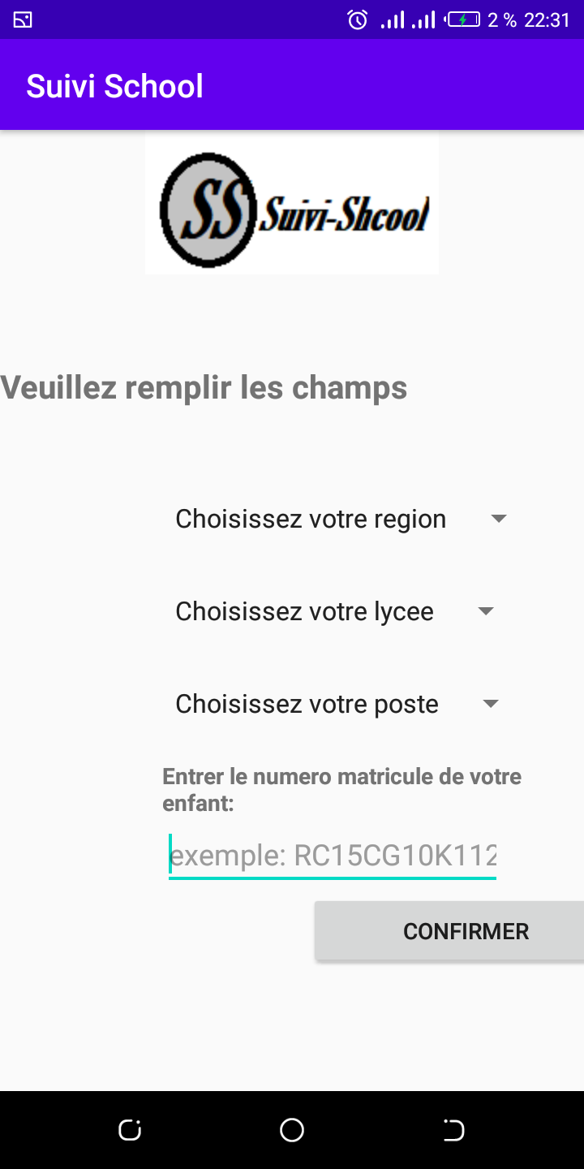
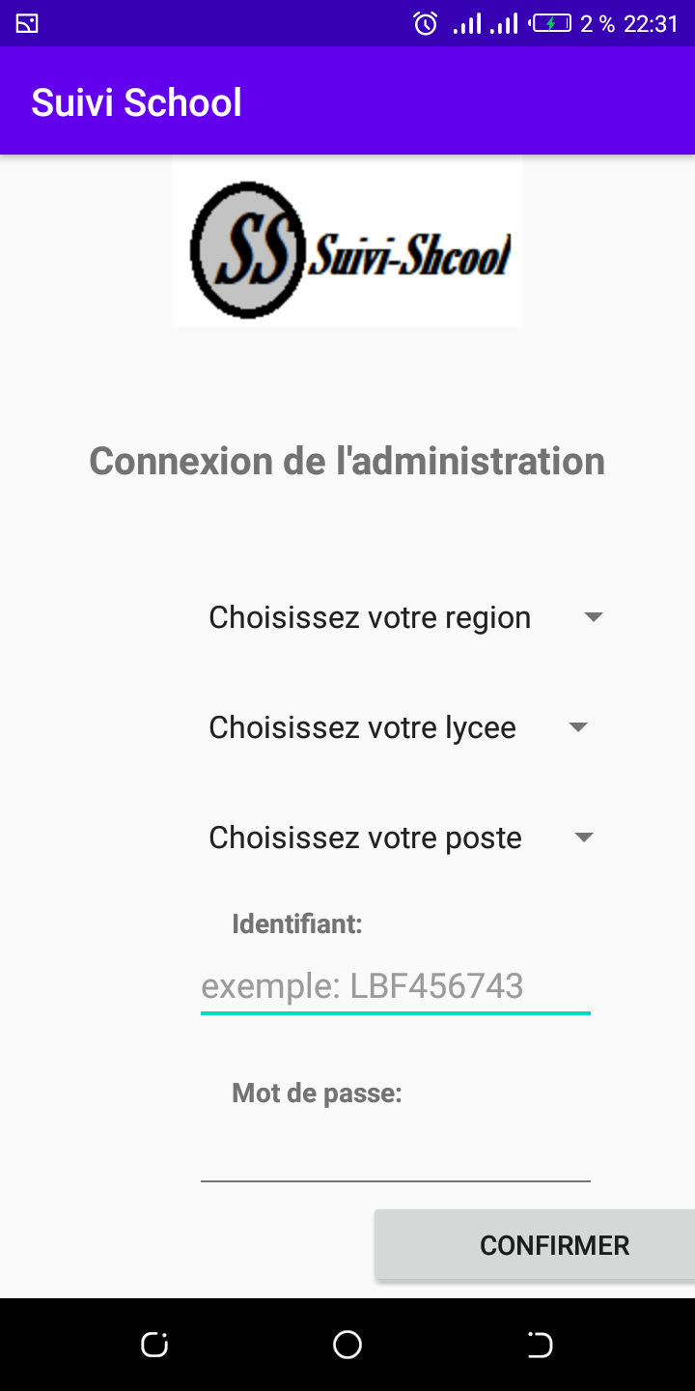
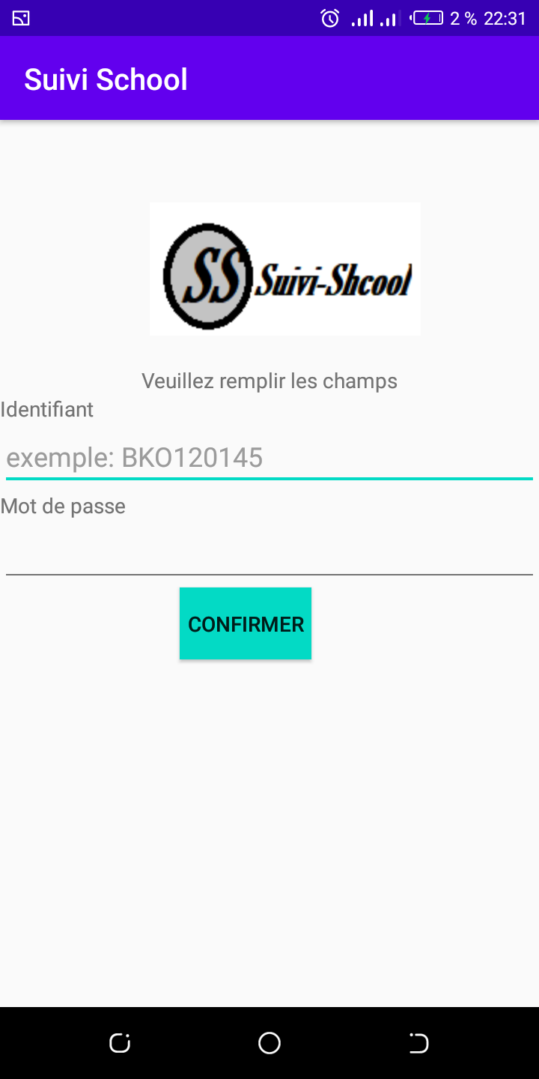
3Analyse conceptuelle et réalisation
Quelques interfaces

Slide 9
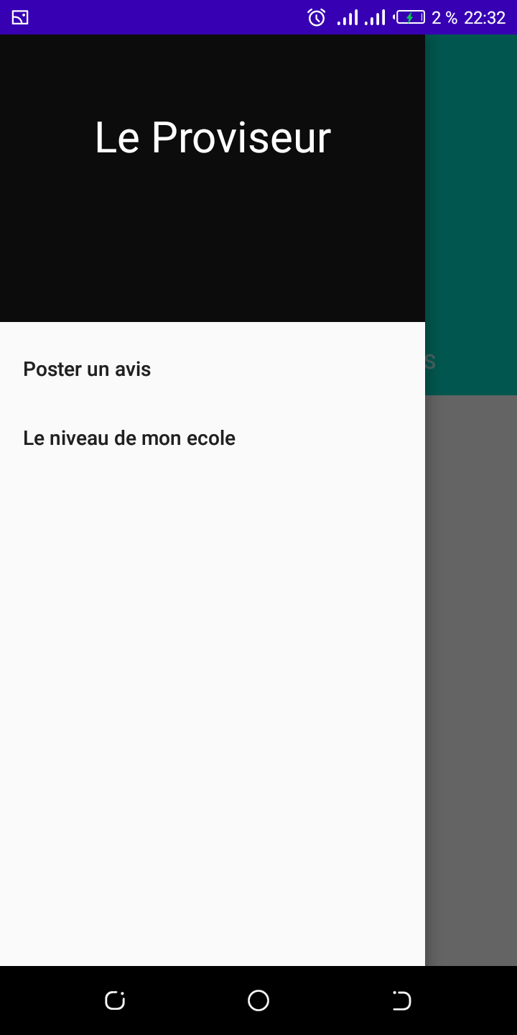
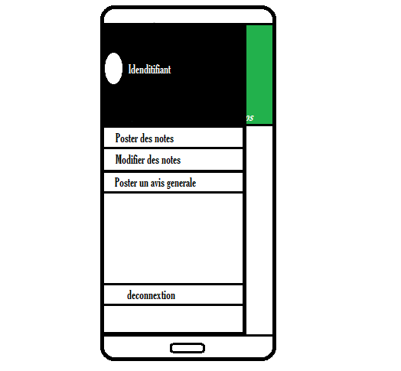
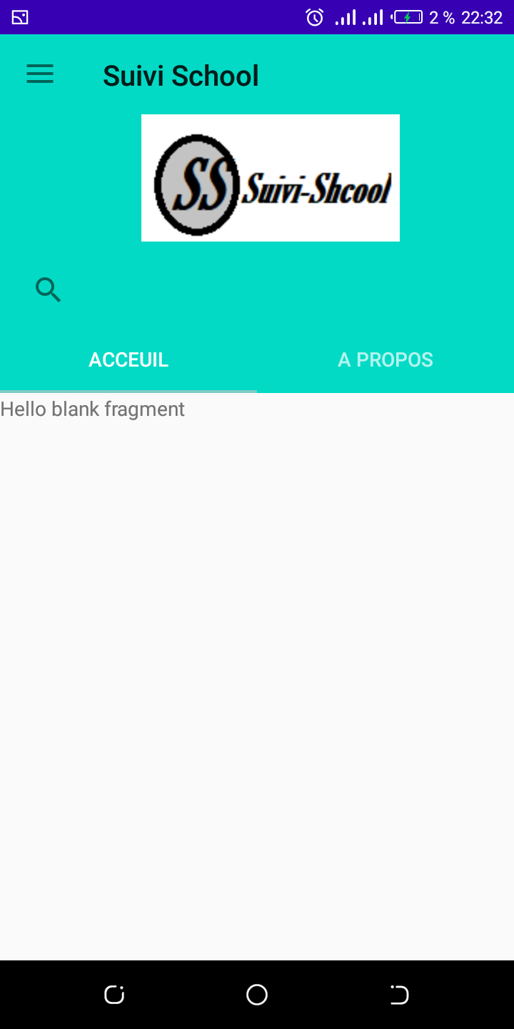
3Analyse conceptuelle et réalisation
Quelques interfaces

Slide 10
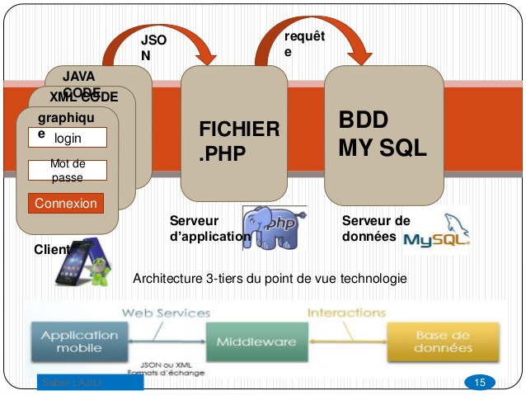
4Choix technique
Architecture adopter
*architecture 3-tiers

Slide 11
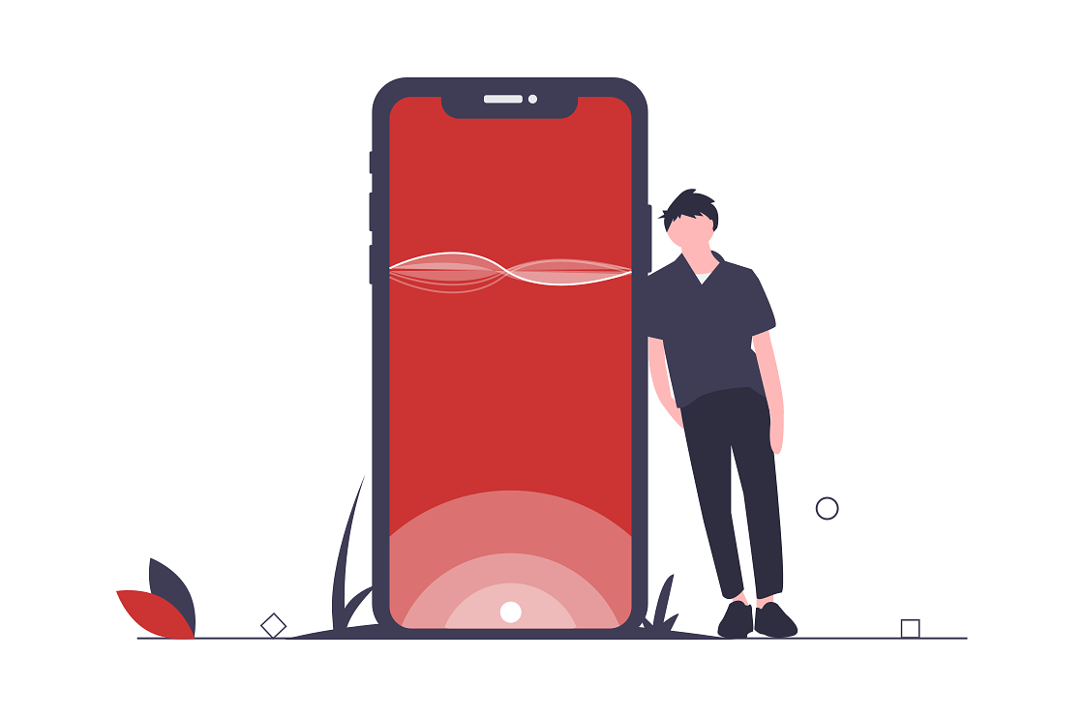
4Choix technique
Pourquoi le mobile
« Un monde qui devient de plus en plus mobile first »
Une étude d’Orange nous dit qu’aujourd’hui plus de 5,1 milliards de personnes utilisent un téléphone Mobile.
De plus il devient facile de suivre son enfant sans avoir le besoin de toujours appelé pour demander

Slide 12
4Choix technique
Nous allons concevoir une application compatible avec les systèmes d’exploitation Android et IOS et donc elle sera développée avec:
-l’IDE Android studio(après la finition du projet l’importer dans VISUAL STUDIO pour avoir la version IOS);
-XML pour l’interface;
-Java pour la partie logique
-le JSON pour la transmission des données
-PHP pour l’interaction avec la Base de Donnée
-SQL pour la base de données et pour le code.

